Slide 1



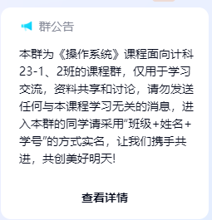
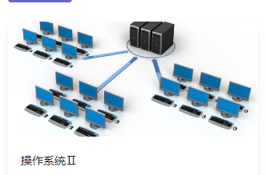
O
S
Y
操作系统

Slide 2
O
S
Y
开学第一课

Slide 3
课程定位
基本知识
系统结构设计和
系统软件开发技能
关键模型
操作系统
算法
硬软件资源的管理和控制功能
Notes:
使学生在深刻理解计算机系统整体概念的基础之上，掌握操作系统的基本内容、关键模型与算法和具体应用实现方式，掌握操作系统对计算机系统中各种软硬件资源的管理和控制功能。从而使学生具备一定的系统结构设计和系统软件开发技能

Slide 4
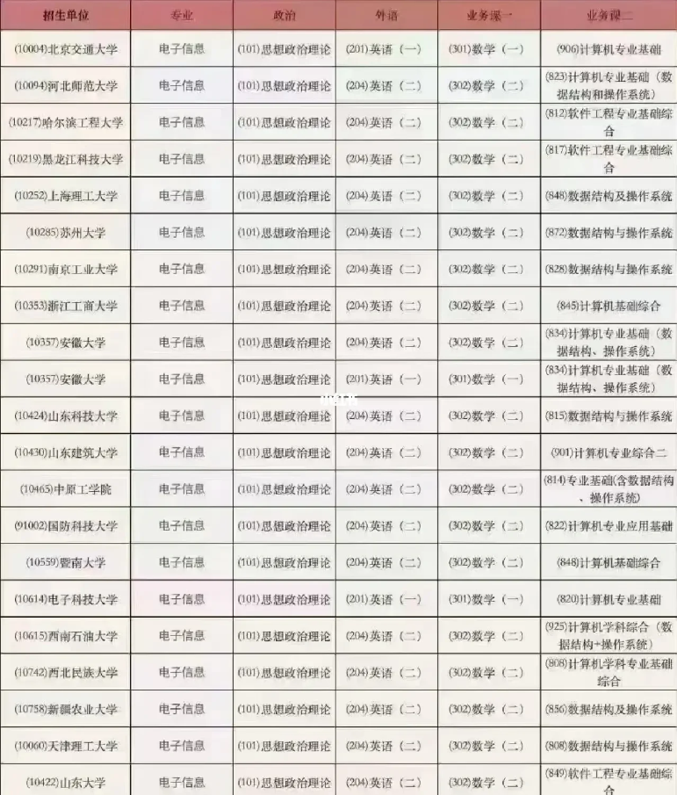
课程定位
核心课程和基础课程
操作系统的课程同时强调通过操作实践和编程实践来进一步加深对课程内容的理解。
为以后从事计算机软硬件的研究和开发工作提供必要的知识方法基础和实践技能基础。
课程定位
就业
升学
认证考试
Notes:
Linux操作员，Linus网络管理员

Slide 5
先修课程
程序设计基础
Linux高级程序设计
数据结构
操作系统
数据库原理
计算机网络

Slide 6
后继及同步课程
计算机组成原理
嵌入式操作系统
人工智能相关课程
操作系统
网络操作系统
框架编程技术

Slide 7
课程简介
O
S
Y
操作系统是计算机系统的基本组成部分，是整个计算机系统的基础和核心。
它对下操纵硬件的动作，控制各种资源的分配与使用，扩充硬件的功能；对上为用户程序和其他软件、工具提供环境和服务，方便用户的使用。

Slide 8
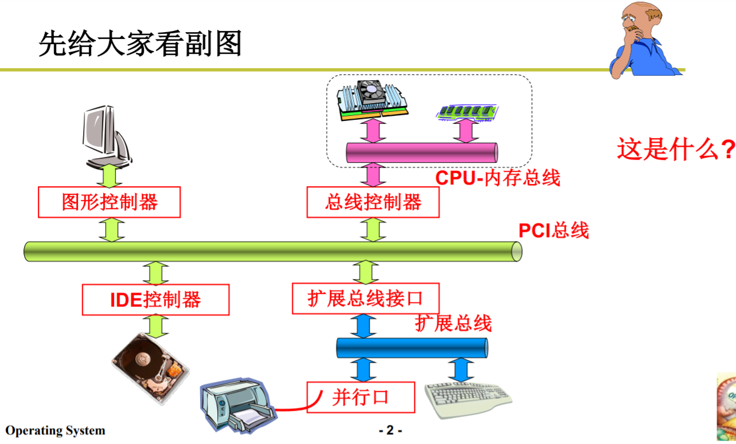
什么是操作系统？
计算机
吃饭的东西

Slide 9
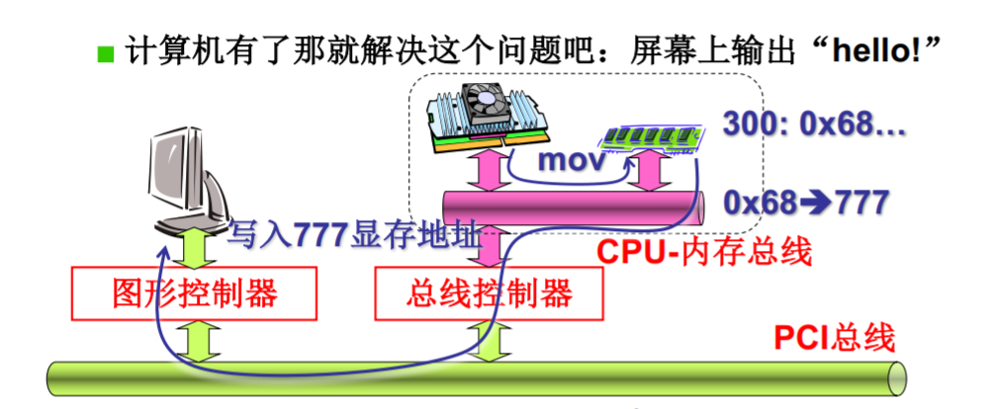
计算机专业要干什么？
计算机可以帮助我们解决很多实际问题。

Slide 10
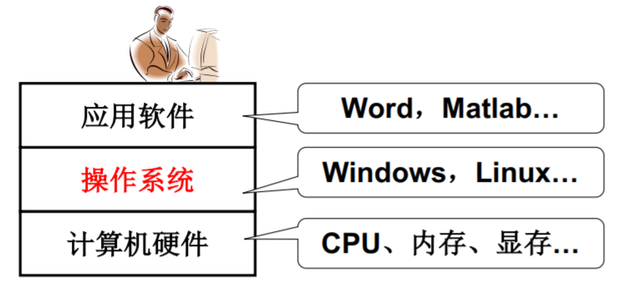
计算机硬件---裸机
对于用户来说：cout<<“hello”
原因在于：我们给计算机穿上了衣服

Slide 11
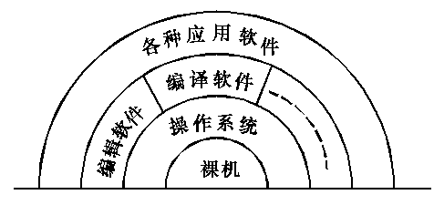
什么是操作系统
在计算机外面包了一层软件，穿上了衣服
从用户的观点看：为用户提供服务，构建一个用户和计算机之间的和谐交互环境良好的用户界面；用户无需了解有关硬件和系统软件的细节；可靠和安全的服务管理
从发展的观点看：为计算机系统的功能扩展提供支撑平台，使之在追加新的服务时更加容易并却不影响原有的服务与功能
CPU
从系统管理人员的观点看：合理的组织计算机工作流程，管理和分配计算机硬件及软件资源
内存
方便用户的各种服务功能
终端
磁盘
文件
资源管理功能
网络
电源

Slide 12
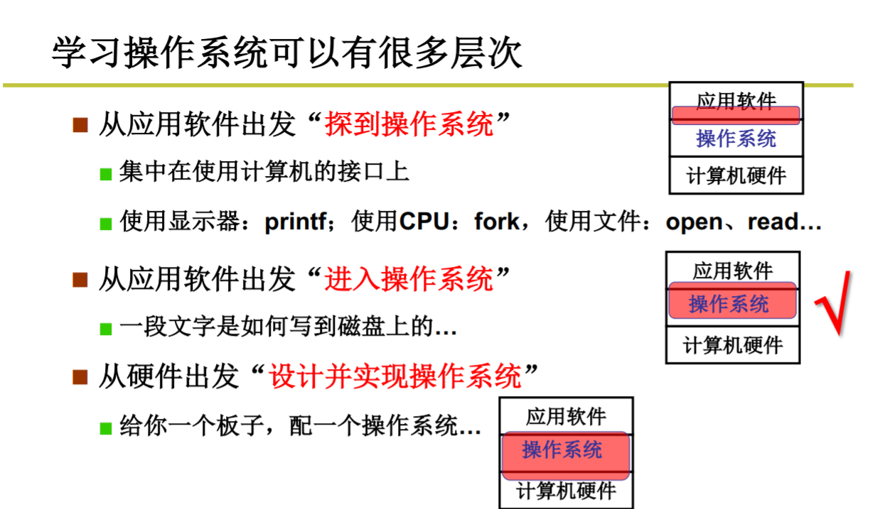
操作系统的学习层次
改操作系统，知道操作系统背后的事情，知道操作系统是如何用代码实现的
Notes:
CMU 第三个层次

Slide 13

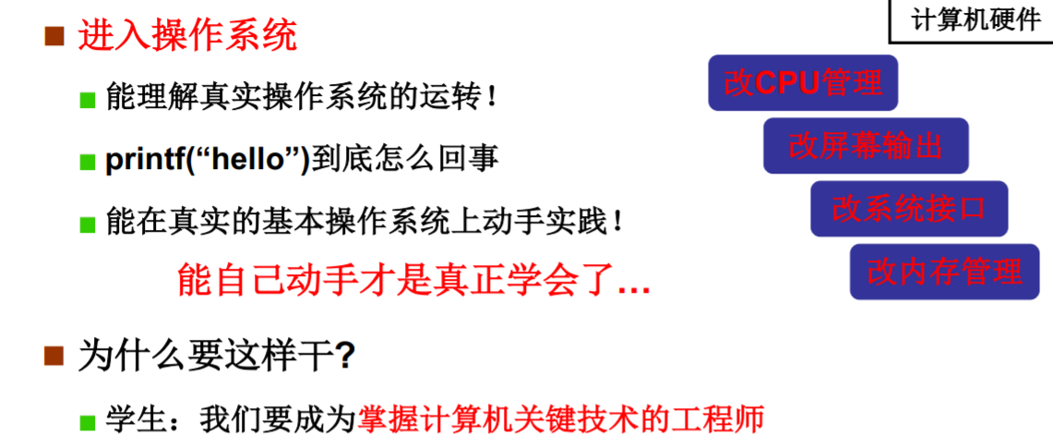
操作系统的学习层次

Slide 14
动手实践一个真实的操作系统
套用Stanford操作系统的一句话：
Learn OS concepts by cording them
我们要打开操作系统这个“黑盒子”
在原理和代码之间频繁切换，打起精神！

Slide 15
基本概念
教学内容选取
概念
操作系统的发展
处理机管理
操作系统基本原理
功能和基本类型
存储管理
计算机资源管理者的观点
设备管理
功能及原理
文件管理
用户界面的观点
进程管理的观点
进程的创建、控制、软中断通信及管道通信
LINUX的基本安装配置及其命令控制界面
算法及应用
消息的创建、发送和接收；
内存动态分区分配算法
设计进程调度算法
共享存储区的创建、回收与分配
页面置换算法，虚拟存储区和内存工作区

Slide 16
教学计划
O
S
Y
内容 | 理论学时 | 实践学时
开学第一课+课程介绍+绪论 | 2
绪论+课堂测试 | 3 | 实验1：熟悉实验环境
操作系统用户界面 +课堂测试 | 3 | 实验2 ：操作系统的引导 实验3：系统调用
进程管理 +课堂测试 | 9 | 实验4：进程运行轨迹的跟踪与统计 实验5：基于内核栈切换的进程切换

Slide 17
教学计划
内容 | 理论学时 | 实践学时
处理机调度 +课堂测试 | 9 | 实验6：信号量的实现和应用；各种进程调度算法实现用不同算法---先来先服务，短作业优先，高响应比优先调度算法，时间片轮转算法---进行进程调度
存储管理+课堂测试 | 8 | 实验7：请求页式存储管理中常用页面置换算法模拟
文件系统+课堂测试 | 6 | 实验8：proc文件系统的实现
设备管理+课堂测试 | 6 | 实验9：模拟文件管理系统
虚拟化技术+鸿蒙操作系统相关知识 | 2
O
S
Y

Slide 18
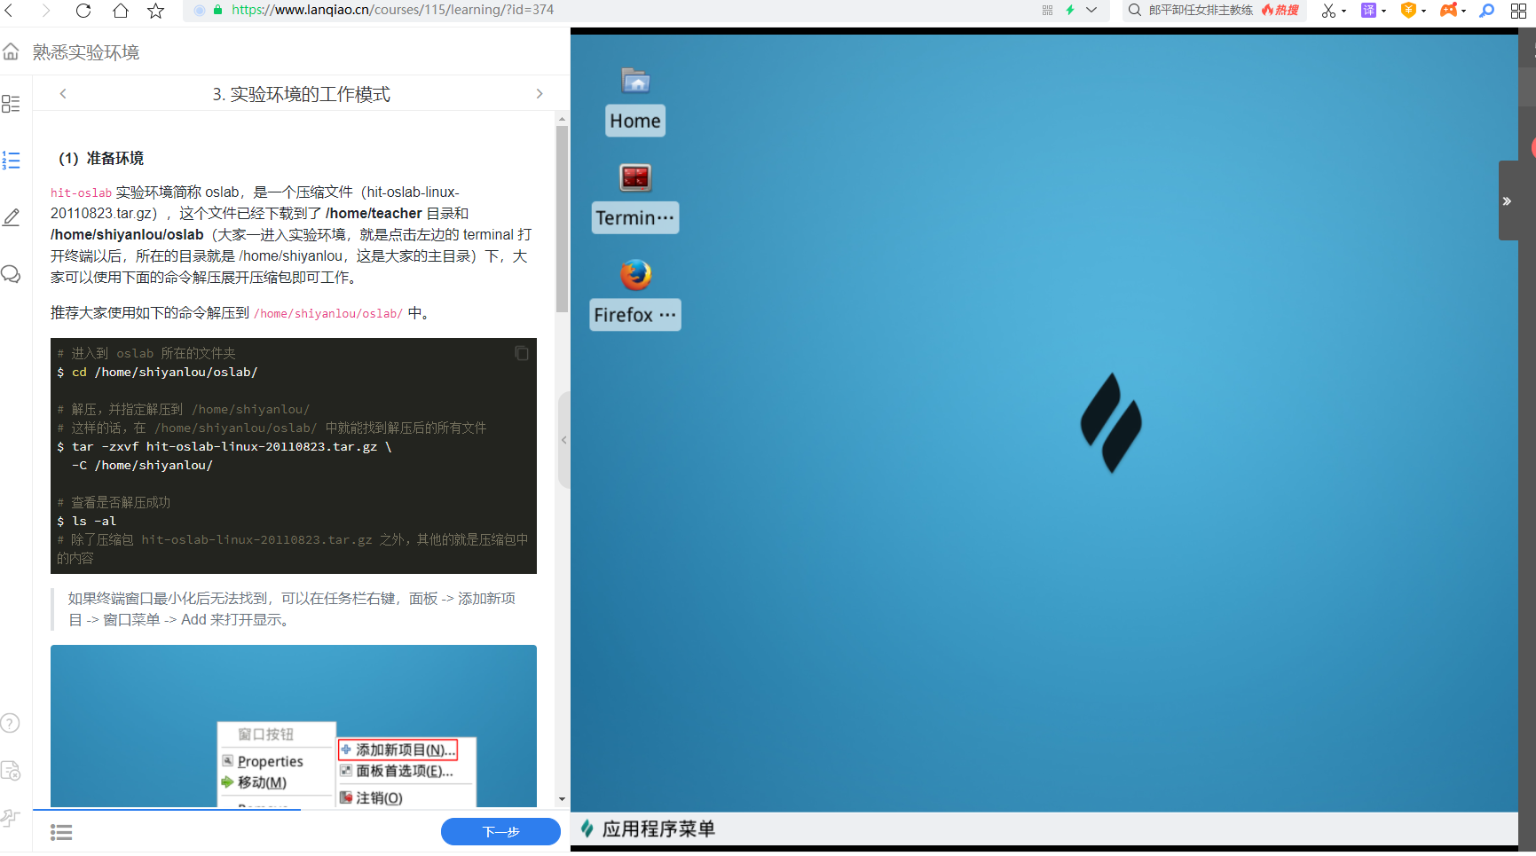
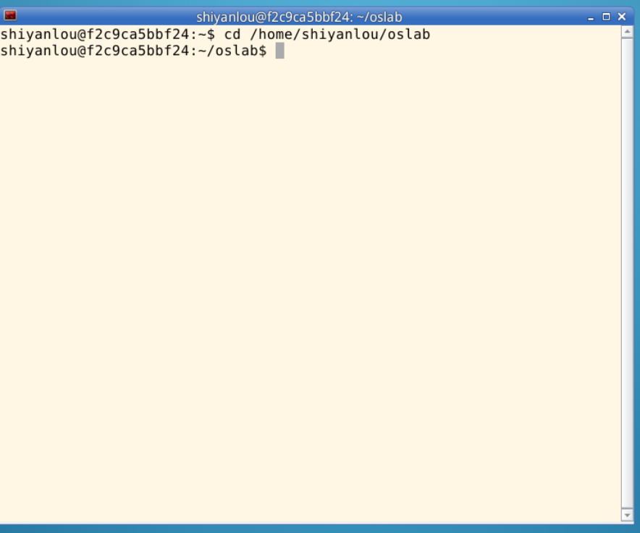
实验课
（1）利用实验楼提供的虚拟机来作为实验环境https://www.lanqiao.cn/courses/115

Slide 19
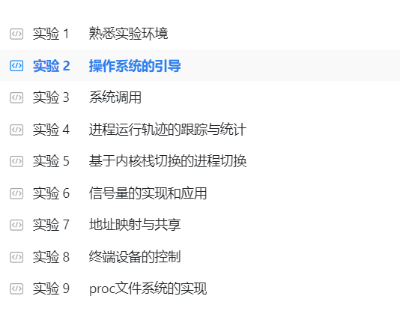
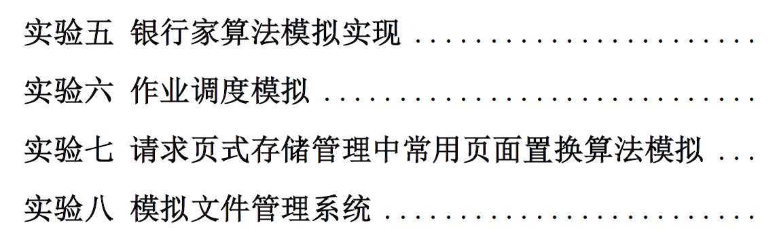
实验课
（2）也可以自己下载实验环境包，在自己的机器上搭建
链接: https://pan.baidu.com/s/1rP0Bc1_DUVCL-7_g_YJHeQ 提取码: u3nb

Slide 20
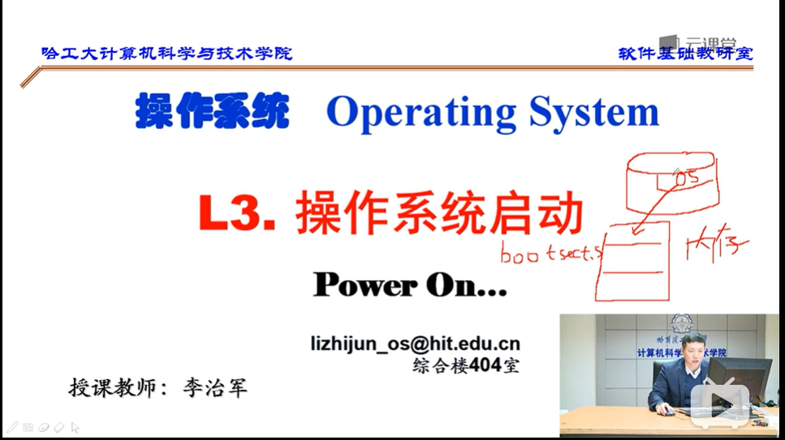
教学资料（实验部分）—网络资源
B站：操作系统哈尔滨工业大学李治军老师
该部分内容作为实验部分的重要补充，要求同学们必须课下认真观看并掌握（我会在每章学习之后给大家布置需要观看的内容），在此基础之上，才能掌握完成实验的前期储备知识。
李老师的课我个人非常喜欢，可以帮助我们站在更高的角度更深层次地认识操作系统，通过编程掌握操作系统。

Slide 21
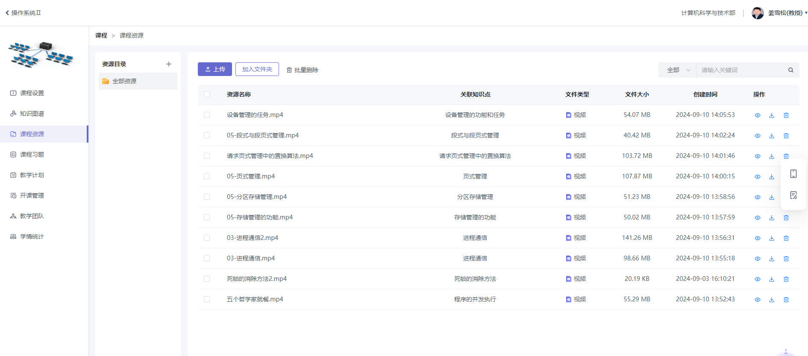
教学资料（理论部分）—网络资源

Slide 22
教学计划
O
S
Y
主要参考资料:
《计算机操作系统教程》（第5版），张尧学，宋虹，张高，清华大学出版社，2023年。
《计算机操作系统》（第4版），汤小丹，梁红兵，汤子瀛，西安电子科技大学出版社，2014年。

Slide 23
如何获得学分
O
S
Y
教学结构:
课堂教授 （50%）+课下视频资源自学（15%）+实验实训（30%）+讨论（5%）

Slide 24
如何获得学分
M
M
Y
考核分数构成:
采取平时考核(课后作业、章节测试、上机实验），期末考试相结合的方式。
期末考试成绩占70% ，平时考核成绩占30% 。期末考试采取闭卷考试形式。

Slide 25
如何获得学分
O
S
Y
考核分数构成:
总成绩 = 课堂学情考核（5%）+章节测试（作业）考核（10%）+上机实验（15%）+期末考试（70%）。
考核分数级别 : Study harder, better grades

Slide 26
如何获得学分
O
S
Y
具体的:
课堂学情考核包括：课堂出勤率、学习态度、课堂互动情况、回答老师问题情况、学习的主动性等；
章节测试（作业）包括：课外学习、课后布置作业的完成情况以及章节测试分数；
上机实验包括：做实验、上机、实验报告完成情况及运用所学知识解决问题的能力等

Slide 27
O
S
Y
Chapter 1
操作系统概述

Slide 28
O
S
Y
1
操作系统概念及历史
2
操作系统的基本类型
3
操作系统的功能
4
计算机硬件简介
5
算法描述及研究操作系统的观点

Slide 29

揭开操作系统神秘的面纱
打开电源，计算机就要开始工作了
计算机怎么工作？
这是我们最基本也是最重要的常识
说到底就是一个计算模型
图灵机

Slide 30
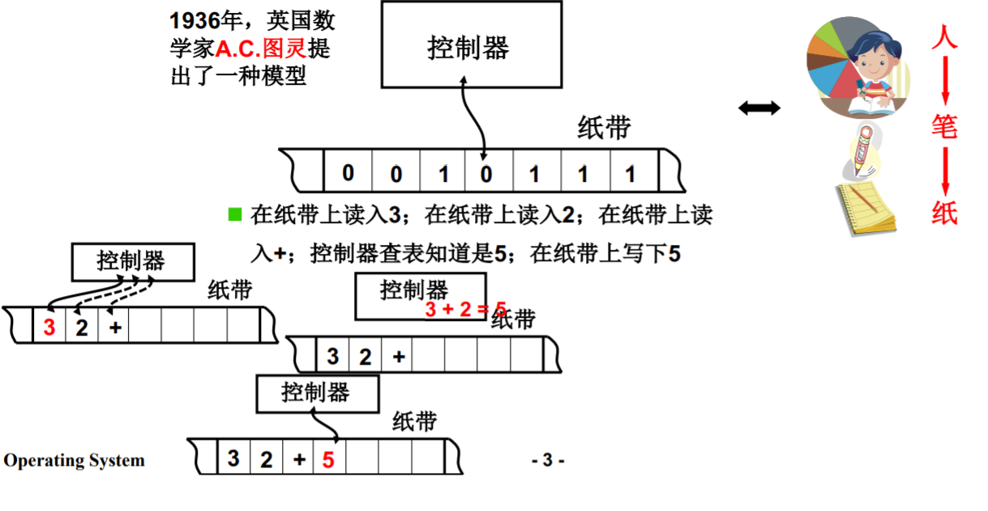
揭开操作系统神秘的面纱
用自动化设备模拟人的思考
控制器模拟大脑，
读写头模拟眼睛和笔

Slide 31
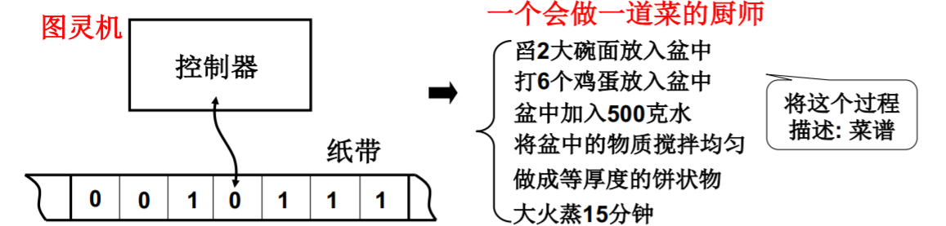
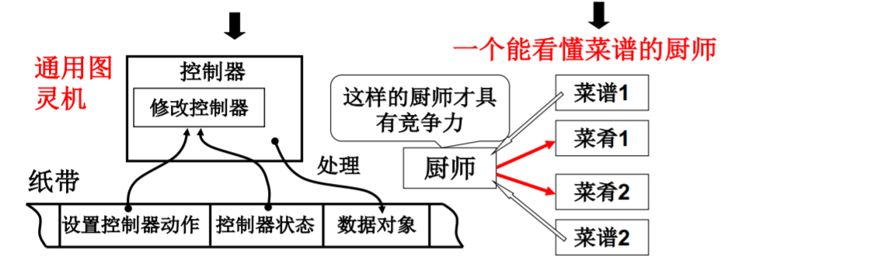
从图灵机到通用图灵机
程序

Slide 32
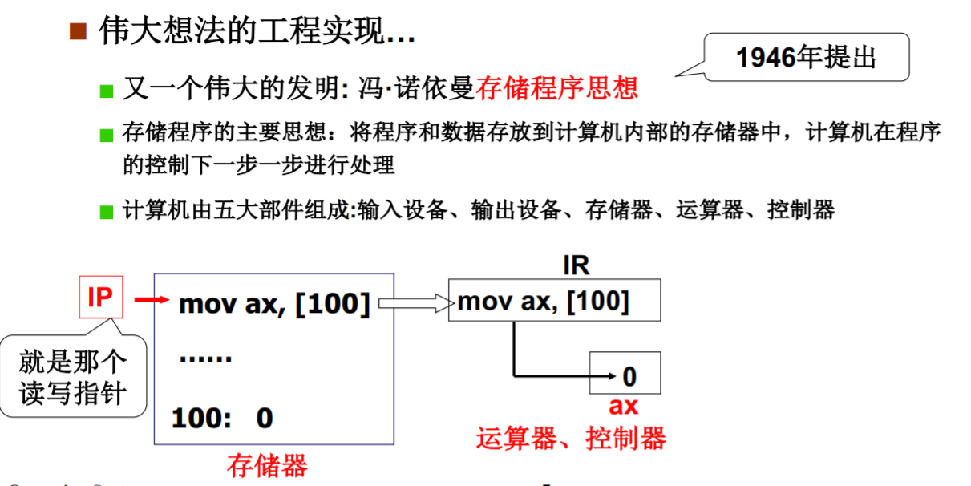
从通用图灵机到计算机
取值执行

Slide 33
操作系统的定义
操作系统是计算机系统中的一个系统软件，它是这样一些程序模块的集合——它们管理和控制计算机系统中的硬件及软件资源，合理地组织计算机工作流程，以便有效地利用这些资源为用户提供一个功能强大、使用方便和可扩展的工作环境，从而在计算机与其用户之间起到接口的作用。

Slide 34
操作系统作为接口的示意图
用户通过屏幕上的窗口和图标来操纵计算机系统和运行自己的程序
OS提供了一组系统调用，用户可在自己的应用程序中通过相应的系统调用，来操纵计算机。
这是指由OS提供了一组联机命令(语言)， 用户可通过键盘输入有关命令，来直接操纵计算机系统。
用 户
应用程序
系统调用 命令 图形和窗口
操作系统
计算机硬件

Slide 35
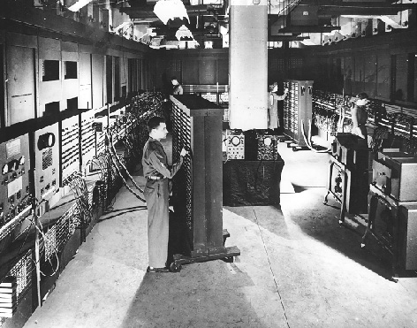
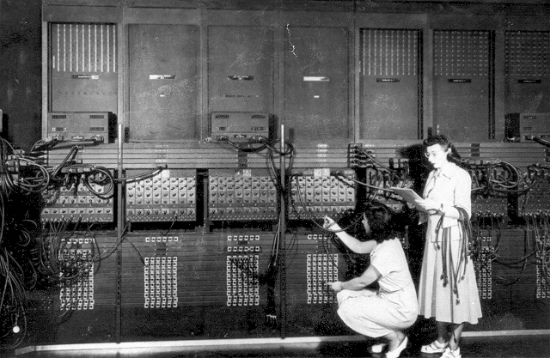
操作系统的历史
发展
手工操作阶段

Slide 36
操作系统的历史
控制台开关启动程序运行
程序纸带（或卡片）
启动输入机
计算结果
输入机
计算机
打印机
用户取走并卸下纸带（或卡片）

Slide 37
操作系统的历史
联机批处理
脱机批处理
发展
手工操作阶段
早期批处理

Slide 38
早期批处理（1955-1965）—联机批处理
用户提交作业：作业程序、数据，用作业控制语言编写的作业说明书;
作业被作成穿孔纸带或卡片
操作员有选择地把若干作业合成一批，通过输入设备(纸带输入机或读卡机) 把它们存入磁带
处理下一批作业
监督程序读入一个作业(若系统资源能满足该作业要求)
调入新作业
从磁带调入汇编程序或编译程序，将用户作业源程序翻译成目标代码
连接装配程序把编译后的目标代码及所需的子程序装配成一个可执行程序
启动执行;执行完毕，由善后处理程序输出计算结果

Slide 39
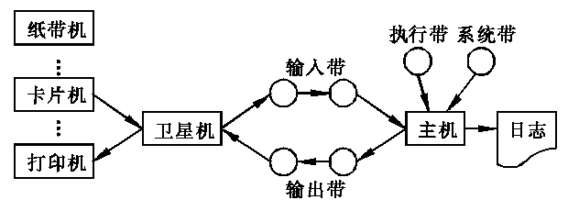


早期批处理（1955-1965）—联机批处理
主机负责输入输出；输入输出与主机不能并行工作
解决了作业自动转接，从而减少作业建立和人工操作时间。但是在作业的输入和执行结果的输出过程中，主机CPU仍处在停止等待状态，这样慢速的输入输出设备和快速主机之间仍处于串行工作，CPU的时间仍有很大的浪费

Slide 40
早期批处理（1955-1965）—脱机批处理
输入设备通过卫星机把作业输入到输入磁带
输出磁带通过卫星机将作业执行结果输出到输出设备
输入
卫星机与主机可以并行工作
输出

Slide 41
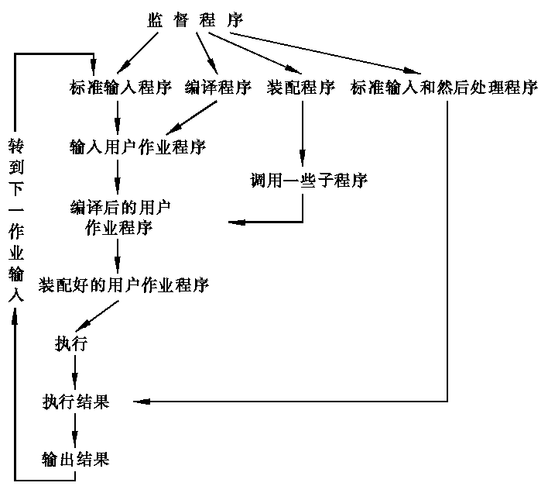
早期批处理（1955-1965）—关键点
管理作业的运行，负责装入和运行各种系统处理程序，

Slide 42
早期批处理（1955-1965）
在批处理过程中，监督程序、系统程序和用户程序之间存在着一种调用关系，任何一个环节出问题，整个系统都会停顿；用户程序也可能会破坏监督程序和系统程序，这时只有操作员进行干预才能恢复。

Slide 43
通道是一种专用处理部件，它能控制一台或多台输入输出设备工作，负责输入输出设备与主机之间的信息传输。它一旦被启动就独立于CPU运行，这样可使CPU和通道并行操作，而且CPU和各种输入输出设备也能并行操作。
早期批处理—执行系统阶段
20世纪60年代出，硬件（通道）和中断技术的进展，扩大了监督程序的功能。它不仅要负责作业运行的自动调度，而且还要提供输入输出控制功能。这个发展了的监督程序常驻内存,称为执行系统
当主机接到外部信号（如输入输出设备完成信号）时，马上停止原来工作，转去处理这一事件，处理完毕后，主机回到原来的断点继续工作。

Slide 44
早期批处理—执行系统阶段
执行系统实现的也是输入输出联机操作，和早期批处理系统不同的是：输入输出工作是由在主机控制下的通道完成的。主机和通道、主机和输入输出设备都可以并行操作。

Slide 45
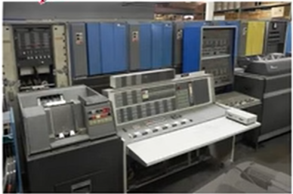
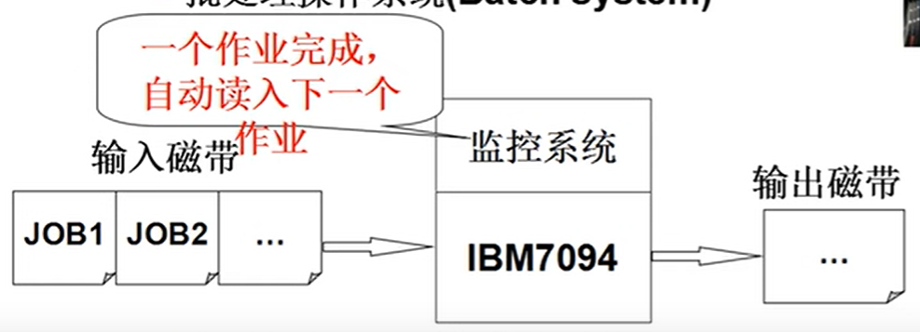
早期批处理（1955-1965）—典型代表
上古神机：IBM7094，造价在250万美元之上
计算机使用原则：只专注于计算
典型代表：IBSYS监控系统

Slide 46
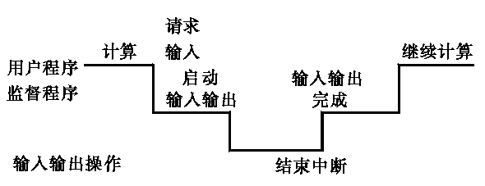
单道批处理系统（1955-1965）
一次调用一个用户作业程序进入内存并运行

Slide 47
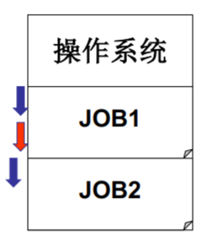
单处理机多道批处理系统--从IBSYS到OS/360(1965-1980)
将用户A的账户数据输入到计算机中并显示
计算机开始进入多个行业：
科学计算(IBM 7094)，银行(IBM 1401)
需要让一台计算机干多种事
多道程序(multiprogramming)
单道情况下：必须第一个任务做完才能进入第二个任务，如果中途跳转到第二个任务，就回不到第一个任务了。而第一个任务往磁带机上写数据是慢速操作，CPU只能等待。
对用户B账户中的人民币金额按照汇率转换为美元
Notes:
摩尔定律：每18个月，硬件价格下降50%

Slide 48
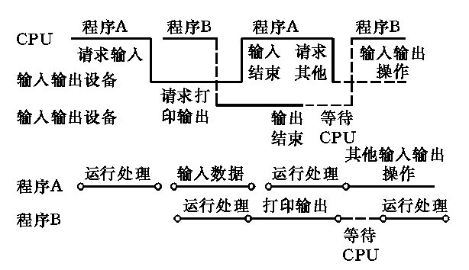
单处理机多道批处理系统--从IBSYS到OS/360(1965-1980)
一次在计算机内存中允许存放几道相互独立的程序
宏观上并行：同时进入系统的几道程序都处于运行过程中，即它们先后开始了各自的运行，但都未运行完毕。 微观上串行：实际上，各道程序轮流使用CPU，交替执行。

Slide 49
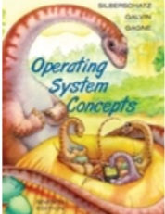
单处理机多道批处理系统--从IBSYS到OS/360(1965-1980)
作业之间的切换和调度成为核心：因为既有JOB1 IO任务，又有JOB2计算任务，需要让CPU忙。
多进程结构和进程管理概念萌芽！
典型代表：IBM OS/360(360表示全方位服务) ，开发周期5000个人开发了1年（由于这个思路非常复杂，所以开发起来难度很大，bug也很多）。
面对如此复杂的操作系统，我们犹如史前动物

Slide 50
单处理机多道批处理系统--从IBSYS到OS/360(1965-1980)
在批处理系统中采用多道程序设计技术，就形成了多道批处理系统。
要处理的许多作业存放在外部存储器中，形成作业队列，等待运行。当需要调入作业时，将由操作系统中的作业调度程序对外存中的一批作业，根据其对资源的要求和一定的调度原则，调几个作业进入内存，让它们交替运行。当某个作业完成，然后再调入一个或几个作业。这种处理方式，在内存中总是同时存在几道程序，系统资源得到比较充分的利用。

Slide 51
操作系统的历史
发展
分时操作阶段
手工操作阶段
早期批处理

Slide 52

分时操作系统---从OS/360到MULTICS(1965-1980)
计算机进入多个行业，使用人数增加
如果每个人启动一个作业，作业之间快速切换
分时系统(timesharing)
代表：MIT MULTICS (MULTiplexed Information and Computer Service)

Slide 53
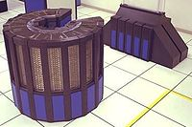

分时操作系统---从OS/360到MULTICS(1965-1980)
处理机
时间片
时间片
时间片
时间片
核心仍然是任务切换，但是资源复用的思想对操作系统影响很大，虚拟内存就是一种复用
多用户分时操作系统是当今计算机操作系统中最普遍使用的一类操作系统

Slide 54
操作系统的历史
发展
分时操作阶段
实时操作系统
手工操作阶段
早期批处理

Slide 55
实时操作系统
实时操作系统是以在允许时间范围之内做出响应为特征的。它要求计算机对于外来信息能以足够快的速度进行处理，并在被控对象允许时间范围内作出快速响应，其响应时间要求在秒级、毫秒级甚至微秒级或更小。
近年来，实时操作系统正得到越来越广泛的应用。特别是非PC机和PDA（个人数字助理）等新设备的出现，更加强了这一趋势。

Slide 56
操作系统的历史
发展
分时操作阶段
通用操作系统
实时操作系统
手工操作阶段
早期批处理

Slide 57
通用操作系统（1980-1990）
通用操作系统。它可以同时兼有多道批处理、分时、实时处理的功能，或其中两种以上的功能。
例如，将实时处理和批处理相结合构成实时批处理系统。在这样的系统中，它首先保证优先处理任务，插空进行批作业处理。通常把实时任务称为前台作业，批作业称为后台作业。
将批处理和分时处理相结合可构成分时批处理系统。在保证分时用户的前提下，没有分时用户时可进行批量作业的处理。同样，分时用户和批处理作业可按前后台方式处理。

Slide 58
通用操作系统（1980-1990）
UNIX操作系统是一个通用的多用户分时交互型的操作系统
各种工作站级的操作系统如SUN公司的Solaris，IBM公司的AIX等都是基于UNIX的操作系统。Windows系列操作系统，其主要原理也是基于UNIX系统的。linux系统也是从UNIX演变而成的。

Slide 59
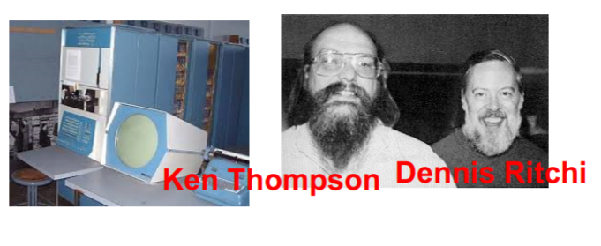
通用操作系统（1980-1990）
小型化计算机出现，PDP-1(小型机）每台售价120,000美元，不足7094的5%
越来越多的个人可以使用计算机。
1969年：贝尔实验室的Ken Thompson、 Dennis Ritchi等在一台没人使用的PDP-7上开发一个简化MULTICS，就是后来的UNIX
UNIX是一个简化的MULTICS，核心概念差不多，但更灵活和成功

Slide 60
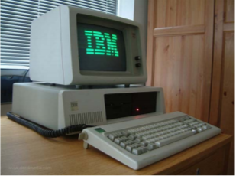

从UNIX到Linux(1990-2000)
1981，IBM推出IBM PC，从此个人计算机开始普及
很多人可以用计算机并接触UNIX
1987年Andrew Tanenbaum发布了 MINIX(非常类似UNIX)用于教学
Linus Torvalds在386sx兼容微机上学习minix，作出小Linux于1991年发布
1994年，Linux 1.0（开源）发布并采用GPL协议，1998年以后互联网世界里展开了一场历史性的Linux产业化运动

Slide 61
操作系统的进一步发展
进入20世纪80年代，操作系统有了进一步的发展：
个人计算机上的操作系统，例如Window系统。
嵌入式操作系统。
网络操作系统。
分布式操作系统。
智能化操作系统

Slide 62
操作系统的进一步发展
进入20世纪80年代，操作系统有了进一步的发展：
个人计算机上的操作系统，例如Window系统。
嵌入式操作系统。
网络操作系统。
分布式操作系统。
智能化操作系统

Slide 63
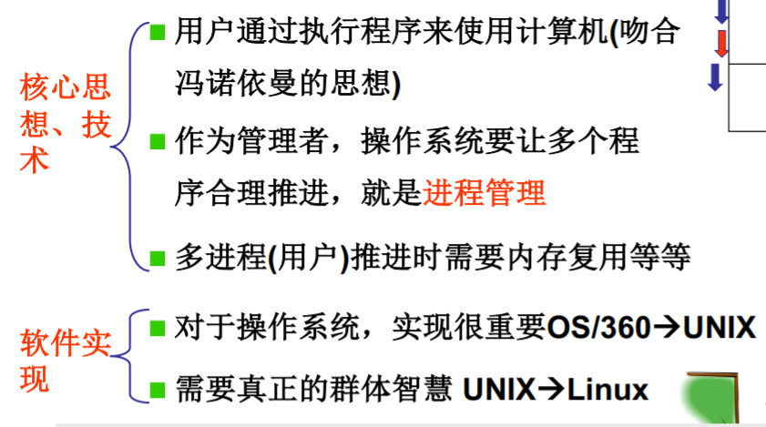

IBSYS→OS/360 → MULTICS → Unix → Linux
总结历史：历史让人明智
（核心都是“多进程”）

Slide 64
还要说一说Mac OS与iOS
1984年，苹果推出PC(麦金塔机，Macintosh)，简称Mac机，其处理器使用IBM、Intel或AMD等，核心在于屏幕、能耗等
与Mac机一起发布System X系统，一上来就是GUI
在System 7以后改名为Mac OS 8
2007年发布iOS，核心仍然是Mac OS，专为移动设备，如手势等
Mac OS 8 Mac OS核心是UNIX，专注于界面、文件、 媒体等和用户有关的内容

Slide 65
更要说一说鸿蒙OS
架构特点
分布式架构：将多个物理设备虚拟成一个 “超级虚拟终端”，通过分布式软总线实现设备间高速互联，支持跨设备的数据传输；分布式数据管理提供统一的数据模型，确保数据在不同设备间的一致性；分布式任务调度使任务可在不同设备间自由迁移。
微内核设计：降低了系统的复杂性，提高了安全性，通过模块化设计，可以根据设备需求裁剪系统组件，适应从 KB 到 GB 级别的内存空间，同时也适用于高实时性的应用场景。

Slide 66
更要说一说鸿蒙OS
核心特性
多设备协同：通过分布式技术，实现设备间的无缝连接和协同，支持在不同设备间流转应用，还能共享彼此的硬件资源，如摄像头、麦克风等。
性能优化：确定时延引擎可在任务执行前分配系统中任务执行的优先级及时限，确保应用响应的及时性。鸿蒙微内核结构小巧，使得 IPC 性能得到显著提升，进程通信效率较现有系统提升了 5 倍，保证了系统的流畅性。
安全可信：采用全新的微内核设计，拥有更强的安全特性，还将微内核技术应用于可信执行环境（TEE），通过形式化方法重塑可信安全，从源头验证系统正确性和无漏洞。

Slide 67
更要说一说鸿蒙OS
应用领域
智能手机和平板电脑：实现与其他设备的协同工作，兼容 Android 应用，逐步构建 HarmonyOS 原生应用生态，通过系统优化提升设备的运行速度和续航能力。
可穿戴设备：如智能手表、手环等，提供健康监测、运动追踪等功能，与手机数据同步，且针对低功耗设备进行了优化，延长电池寿命。
智慧屏和电视：可作为家庭娱乐中心，支持高清视频播放、视频通话、智能家居控制等，还能实现手机内容直接在大屏设备上展示。
车载系统：提供导航、娱乐、语音助手等功能，实现手机与车载系统的深度融合。

Slide 68
O
S
Y
1
操作系统概念及历史
2
操作系统的基本类型
3
操作系统的功能
4
计算机硬件简介
5
算法描述及研究操作系统的观点

Slide 69
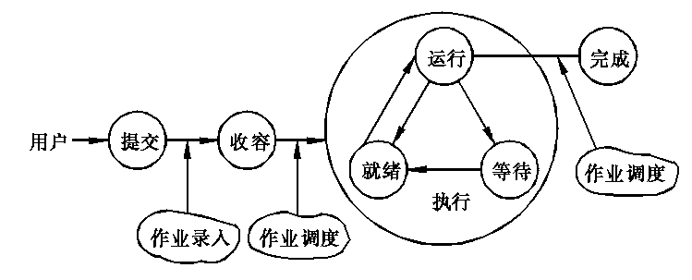
操作系统的基本类型
批处理操作系统
用户脱机使用计算机
成批处理
多道程序运行

Slide 70
操作系统的基本类型
批处理操作系统
优点：作业之间自动调度执行，在运行过程中用户不干预自己的作业，从而大大提高了系统资源的利用率和作业吞吐量。
缺点：无交互性，用户一旦提交作业就失去了对其运行的控制能力；作业周转时间长，用户使用不方便。

Slide 71
操作系统的基本类型
批处理操作系统
多重处理系统
多道程序系统
配置多个CPU，因而能真正同时执行多道程序
原则上不一定要求有多重处理系统的支持
要想有效地使用多重处理系统，必须采用多道程序设计技术

Slide 72
操作系统的基本类型
批处理操作系统
分时系统
交互性
用户可以在程序动态运行情况下对其加以控制
用户上机提交作业方便
为用户之间进行合作提供方便
多用户同时性
多个用户同时在自己的终端上上机，共享CPU和其他资源，充分发挥系统的效率
独立性（联机）
感觉不到有别人也在使用该台计算机
UNIX

Slide 73
媒体的分类
批处理操作系统
分时系统
主要特点是提供即时响应和高可靠性。系统必须保证对实时信息的分析和处理的速度比其进入系统的速度要快，而且系统本身要安全可靠。实时系统往往具有一定的专用性。大多数用于嵌入式计算中。与批处理系统、分时系统相比，实时系统的资源利用率可能较低。
实时系统

Slide 74
操作系统的基本类型
批处理操作系统
分时系统
需要考虑的因素
实时时钟管理
连续的人-机对话
过载保护
高度可靠性和安全性采取冗余措施
实时系统

Slide 75
操作系统的基本类型
批处理操作系统
分时系统
联机的交互式的单用户操作系统
由于是个人专用，因此在多用户和分时所要求的对处理机调度、存储保护方面将会简单得多
高速信号处理、大容量的内存和外存，大数据量宽频带传输，同时处理多个实时事件。
Windows， Linus
实时系统
个人计算机操作系统
通用操作系统

Slide 76
操作系统的基本类型
批处理操作系统
分时系统
实时系统
网络操作系统
个人计算机操作系统
通用操作系统

Slide 77
操作系统的基本类型
计算机网络是通过通信设施将物理上分散的具有自治功能的多个计算机系统互连起来的，实现信息交换、资源共享、可互操作和协作处理的系统。
网络操作系统的研制开发是在原来各自计算机操作系统的基础上进行的。按照网络体系结构的各个协议标准进行开发，包括网络管理、通信、资源共享、系统安全和多种网络应用服务等达到上述诸方面的要求。
网络操作系统

Slide 78
操作系统的基本类型
特征
计算机网络是一个互联的计算机系统的群体
这些计算机是自治的
系统互连要通过通信设施（硬件和软件）来实现
系统通过通信设施执行信息交换、资源共享、互操作协作处理
网络操作系统

Slide 79
操作系统的基本类型
批处理操作系统
分时系统
分布式操作系统
实时系统
网络操作系统
个人计算机操作系统
通用操作系统

Slide 80
操作系统的基本类型
跟网络操作系统有一些明显的区别：
计算机网络的开发都遵循协议，而对于各种分布式系统并没有制定标准的协议。当然，计算机网络也可认为是一种分布式系统。
分布式系统要求一个统一的操作系统（高级操作系统），实现系统操作的统一性：独立于私有操作系统，私有操作系统可以识别和调用它。在私有操作系统的基础之上加以扩展，高级和私有之间不允许有明显的主从管理关系
分布式操作系统

Slide 81
操作系统的基本类型
跟网络操作系统有一些明显的区别：
分布式操作系统对用户是透明的。但对计算机网络，若一个计算机上的用户希望使用另一台计算机上的资源，则必须明确指明是哪台计算机
分布式系统的基础是网络。分布式系统已不仅是一个物理上的松散耦合系统，同时还是一个逻辑上紧密耦合的系统。
分布式系统还处在研究阶段。而计算机网络已经在各个领域得到广泛的应用。
分布式操作系统

Slide 82
O
S
Y
1
操作系统概念及历史
2
操作系统的基本类型
3
操作系统的功能
4
计算机硬件简介
5
算法描述及研究操作系统的观点

Slide 83
操作系统的功能
操作系统的逻辑结构
用户接口
（命令接口、程序接口、图形用户接口）
对对象操纵和管理的软件集合
（处理机管理软件、存储器管理软件、设备管理软件、文件管理软件）
操作系统对象
（处理机、存储器、设备、文件）

Slide 84
操作系统的功能—处理机管理
在多道程序或多用户的情况下，要组织多个作业同时运行，就要解决对处理机分配调度策略、分配实施和资源回收等问题。这就是处理机管理功能。

Slide 85
操作系统的功能—存储管理
内存扩充
存储管理的主要工作是对内部存储器进行分配、保护和扩充
当用户作业所需要的内存量超过计算机系统所提供的内存容量时，把内部存储器和外部存储器结合起来管理，为用户提供一个容量比实际内存大得多的虚拟存储器。
保证一道程序在执行过程中不会有意或无意地破坏另一道程序，保证用户程序不会破坏系统程序。
存储保护
如何分配内存，以保证系统及各用户程序的存储区互不冲突。
内存分配

Slide 86
操作系统的功能—设备管理
通道、控制器、输入输出设备的分配和管理
设备管理的任务就是根据一定的分配策略，把通道、控制器和输入输出设备分配给请求输入输出操作的程序，并启动设备完成实际的输入输出操作。为了尽可能发挥设备和主机的并行工作能力，常需要采用虚拟技术和缓冲技术。
设备独立性
输入输出设备种类很多，使用方法各不相同。设备管理应为用户提供一个良好的界面，而不必去涉及具体的设备特性，以使用户能方便、灵活地使用这些设备。

Slide 87
操作系统的功能—文件管理
上述三种管理是针对计算机的硬件资源的管理。信息管理(文件系统管理) 是对系统的软件资源的管理。
文件如不能很好管理，就会引起混乱，甚至遭受破坏。这就是管理信息文件需要解决的问题。

Slide 88
操作系统的功能—文件管理
信息的共享、保密和保护，也是文件系统所要解决的。如果系统允许多个用户协同工作，那么就应该允许用户共享信息文件。但这种共享应该是受控制的，应该有授权和保密机制。还要有一定的保护机制以免文件被非授权用户调用和修改，即使在意外情况下，如系统失效、用户对文件使用不当，也能尽量保护信息免遭破坏。也就是说，系统是安全可靠的。

Slide 89
操作系统的功能—用户接口
前述的四项功能是操作系统对资源的管理。操作系统还为用户提供一个友好的用户接口。
程序一级的接口
提供一组广义指令（或称系统调用、程序请求）供用户程序和其他系统程序向操作系统提出申请，并由操作系统代为完成。
作业一级的接口
提供一组控制操作命令（或称作业控制语言，或像UNIX中的Shell命令语言）供用户去组织和控制自己作业的运行。

Slide 90
O
S
Y
1
操作系统概念及历史
2
操作系统的基本类型
3
操作系统的功能
4
计算机硬件简介
5
算法描述及研究操作系统的观点

Slide 91
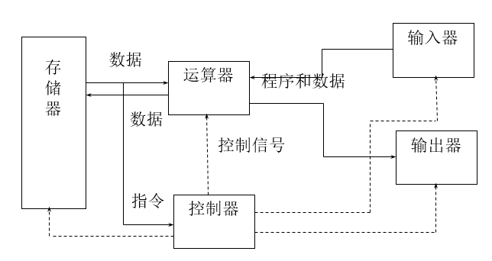
存储程序计算机的组成

Slide 92
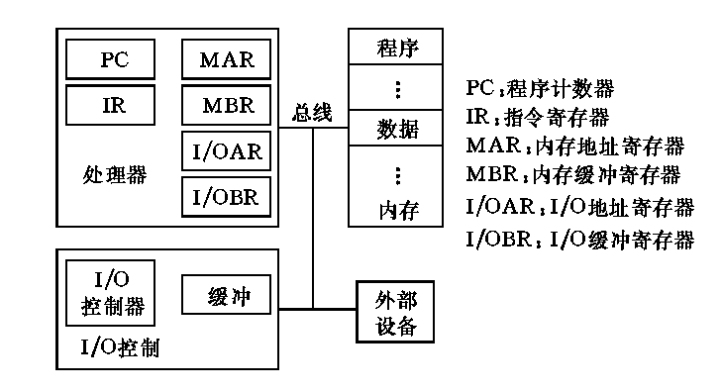
计算机的基本硬件元素

Slide 93
与操作系统相关的几种主要寄存器
用户可编程寄存器
控制与状态寄存器
数据寄存器
地址寄存器
条件码寄存器

Slide 94
用户可编程寄存器
数据寄存器
编程人员可以通过程序赋予数据寄存器众多的功能。一般来说，对数据进行操作的任何机器指令都被允许访问数据寄存器。不过，根据硬件设置的规定，这些寄存器也可能只被允许进行浮点运算或被其他某些规定所限制。

Slide 95
用户可编程寄存器
地址寄存器
地址寄存器一般用来存放内存中某个数据或指令的地址，或者存放某段数据与指令的入口地址以及被用来进行更复杂的地址计算。下面几种寄存器都可被认为是地址寄存器：
（1）地址标识位寄存器； （2）堆栈指针；
（3）内存管理用各种始地址寄存器；
（4）设备地址寄存器等。

Slide 96
用户可编程寄存器
条件码寄存器
条件码寄存器也称标志寄存器，存储指令执行结果的各种状态信息（条件名）。例如：有无进位，有无溢出、结果正负；也可以存放一些控制信息，例如：是否允许中断，跟踪标志。
条件码寄存器的比特位由处理机硬件设置。

Slide 97
与操作系统相关的几种主要寄存器
用户可编程寄存器
控制与状态寄存器
程序计数器
数据寄存器
指令寄存器
地址寄存器
程序状态字寄存器
条件码寄存器
中断现场保护寄存器
过程调用堆栈

Slide 98
控制与状态寄存器
程序计数器（PC）
程序计数器内装有下一周期被执行指令的地址。
指令寄存器（IR）
指令寄存器内装有待执行指令。
程序状态字（PSW）
程序状态字寄存器的各个比特位代表系统中当前的各种不同状态与信息。如执行模式是否允许中断，增量/减量，暂停/不暂停，奇偶校验，0标志。

Slide 99
控制与状态寄存器
中断现场保护寄存器
如果系统允许不同类型的中断存在，则会设置一组中断现场保护寄存器以便保存被中断程序的现场和链接中断恢复处。
过程调用堆栈
堆栈被用来存放过程调用时的调用名、调用参数、以及返回地址等

Slide 100
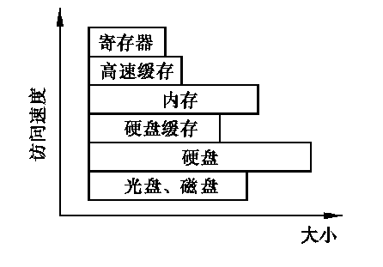
存储器的访问速度

Slide 101
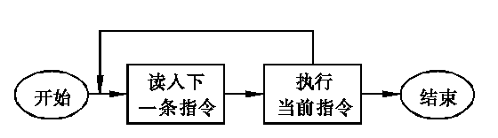
指令的执行与中断
执行指令的基本过程分为两步，即处理机从内存把指令读入的过程和执行的过程。其中，读指令是根据程序计数器PC所指的地址读入，而执行的指令则是指令寄存器IR中的指令。
我们把指令的读入和执行过程称为一个执行周期。

Slide 102

指令的执行
指令的执行可能会涉及四种类型
处理机与外部设备之间的数据传输
数据处理（算术运算、逻辑运算）
2
3
类型
处理机与内存之间的数据传输
1
4
对其他指令的控制过程

Slide 103
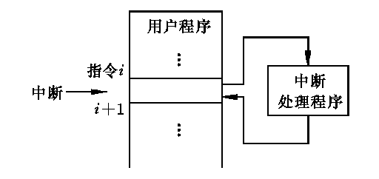
指令的中断
首先使得实时处理许多紧急事件成为可能；再者，中断可以增加处理机的执行效率；另外，中断还可以简化操作系统的程序设计
外部设备或计算机内部可能会发来亟须处理的数据或其他紧急事件处理信号。这就需要处理机暂停正在执行的程序，转去处理相应的紧急事件，待处理完毕后再返回原处继续执行，这一过程称为中断。

Slide 104
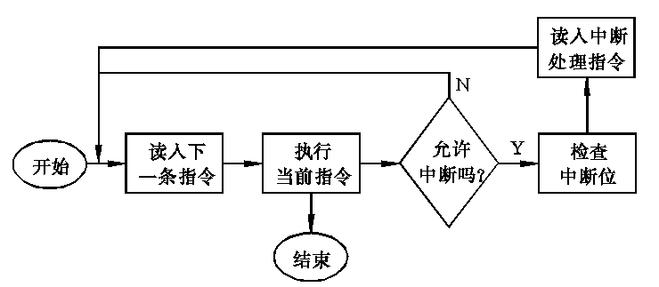
具有中断处理时的指令执行过程

Slide 105
揭开操作系统神秘的面纱
打开电源，计算机就要开始工作了

Slide 106
操作系统的启动
当用户启动计算机的电源时，计算机硬件会自动产生一个中断信号，这个中断信号触发计算机处理器（CPU）中的一段指令执行。该阶段的执行结果是将发现外部存储设备中操作系统引导区（book block）的位置。

Slide 107
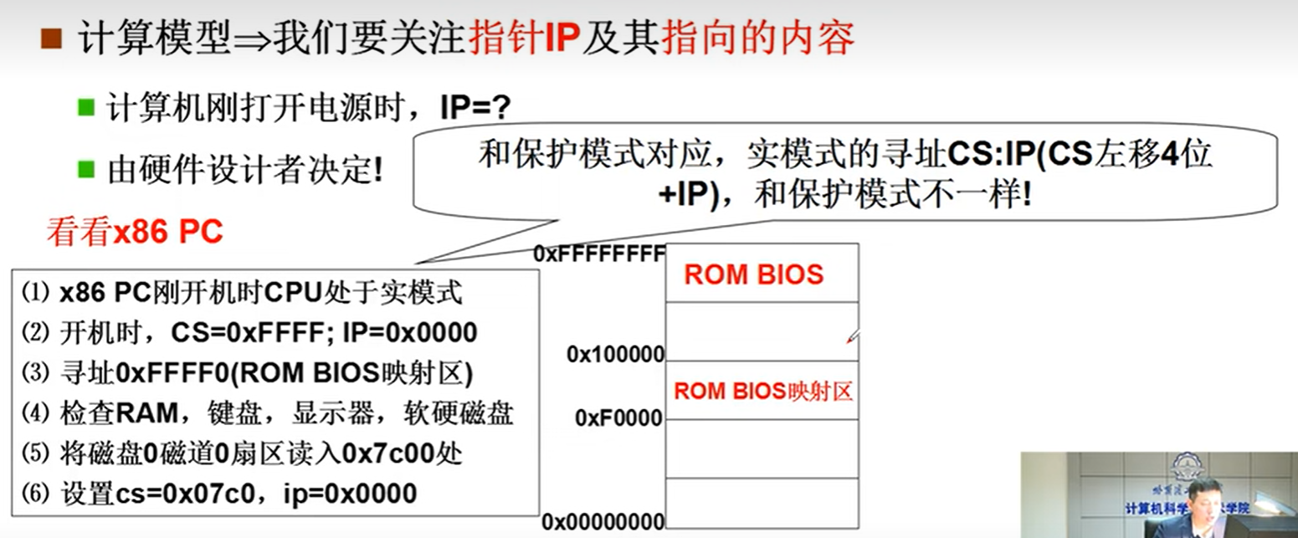

操作系统的启动---bootsect.s
操作系统引导扇区

Slide 108
操作系统的启动
Bootsect.s.
如果计算机的外部存储设备中已经安装了操作系统，则操作系统引导区中的代码将被自动导入计算机的内存，并开始执行。引导区代码的执行结果是将操作系统加载到计算机内存中的执行区域，并初始化计算机的有关硬件以及计算机运行所需的数据结构。至此，操作系统程序开始启动。

Slide 109
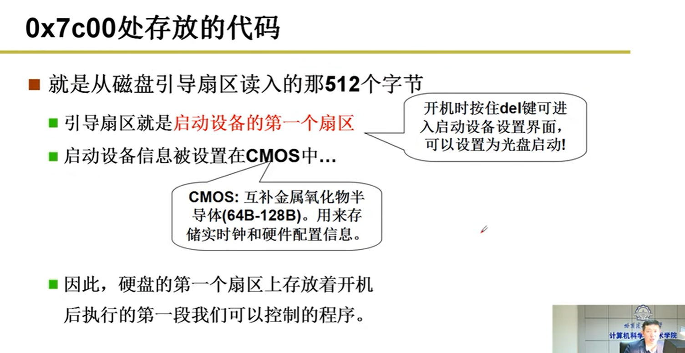

操作系统的启动---bootsect.s

Slide 110
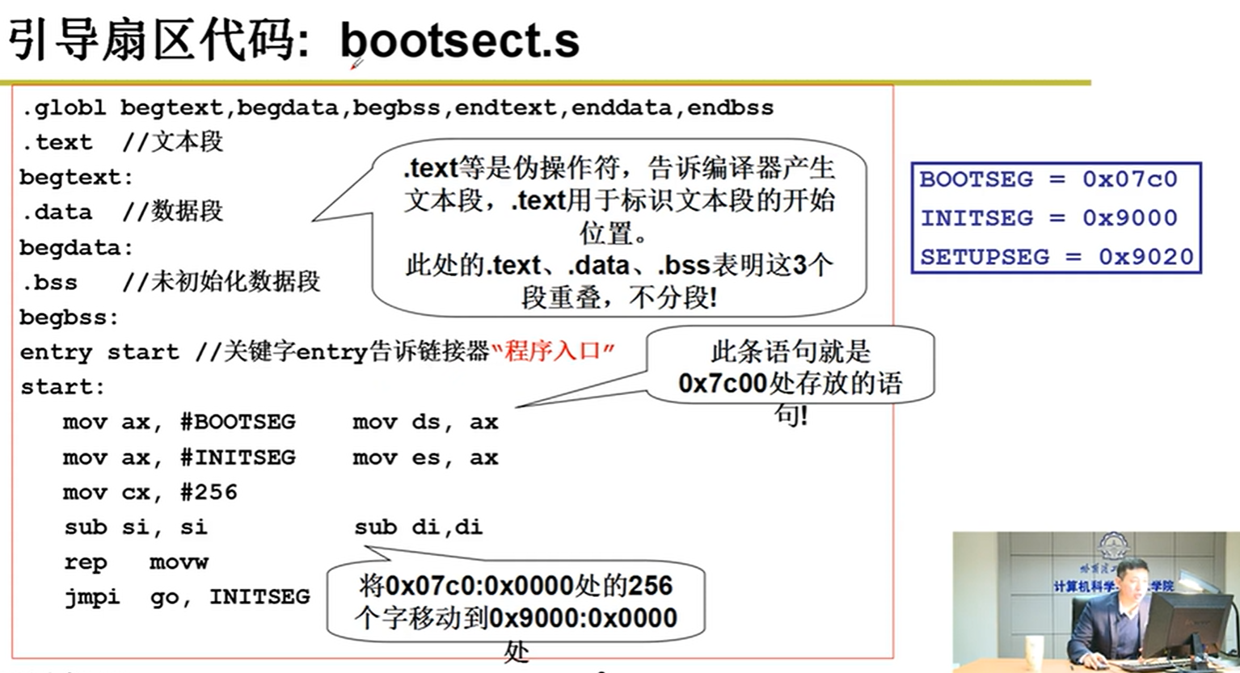

操作系统的启动---bootsect.s

Slide 111
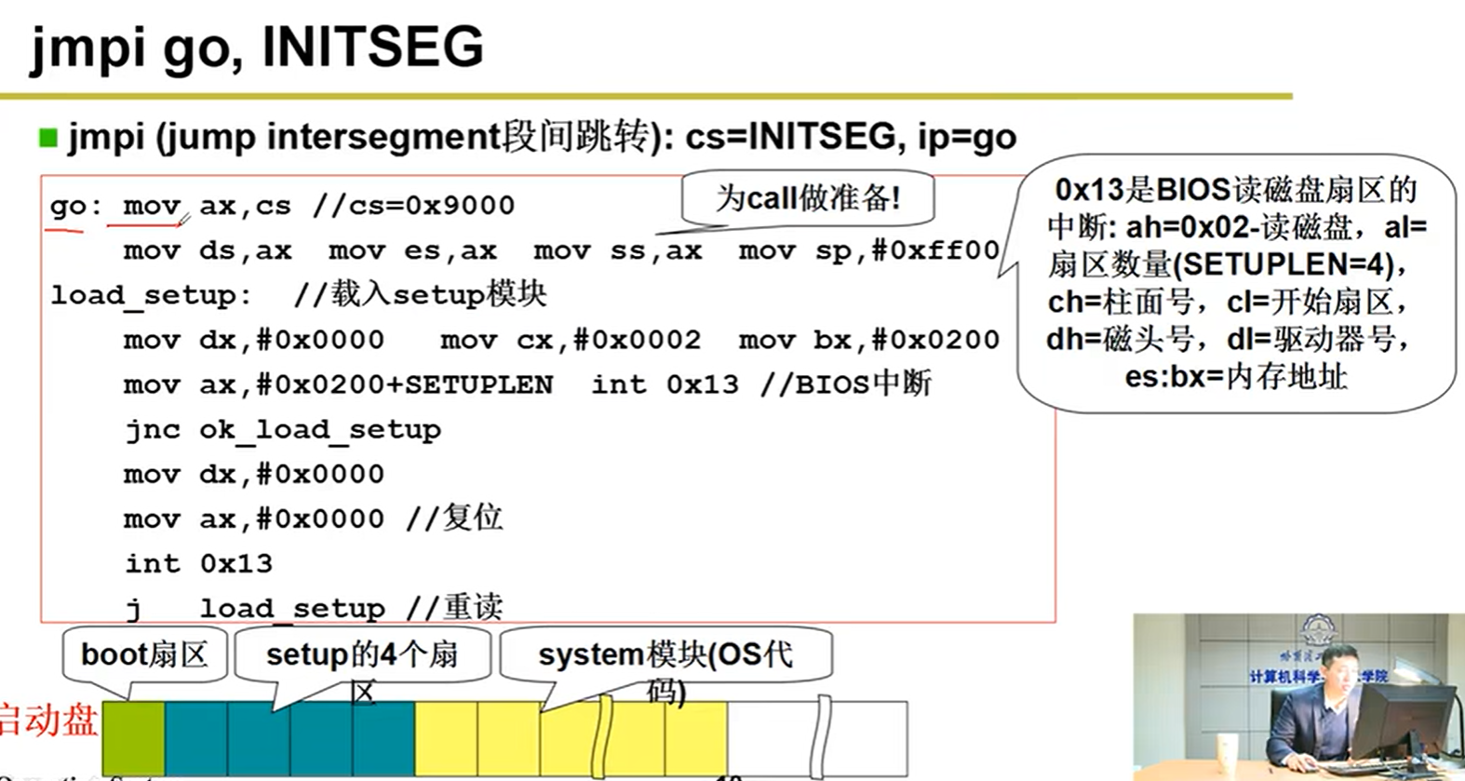

操作系统的启动---bootsect.s

Slide 112
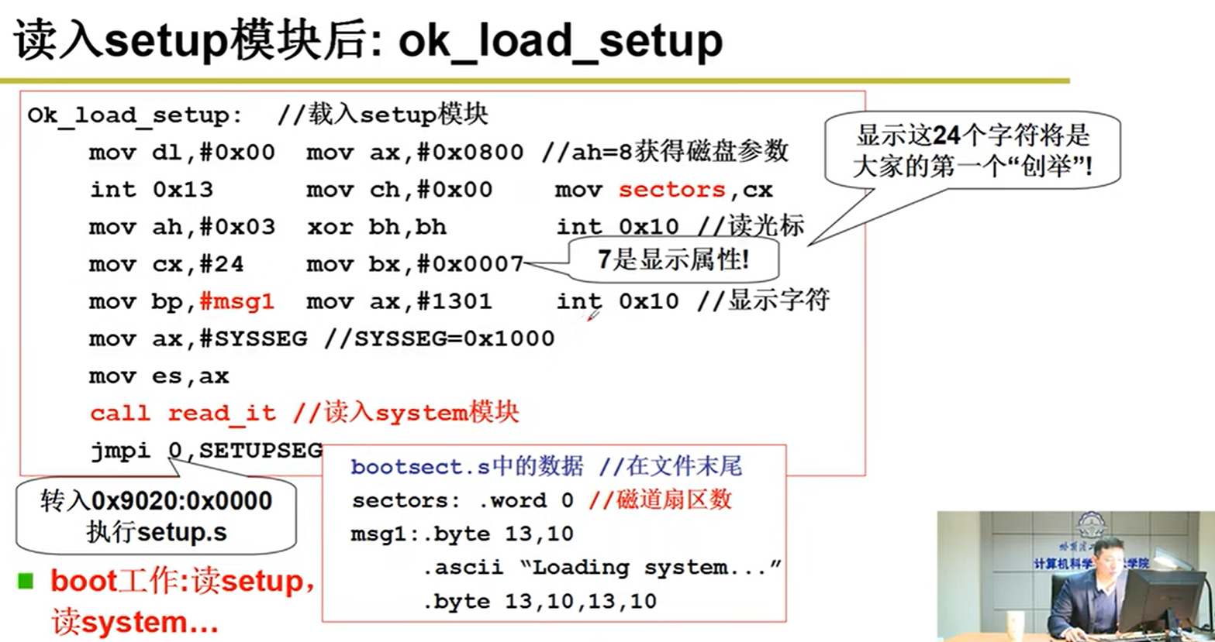

操作系统的启动---bootsect.s

Slide 113
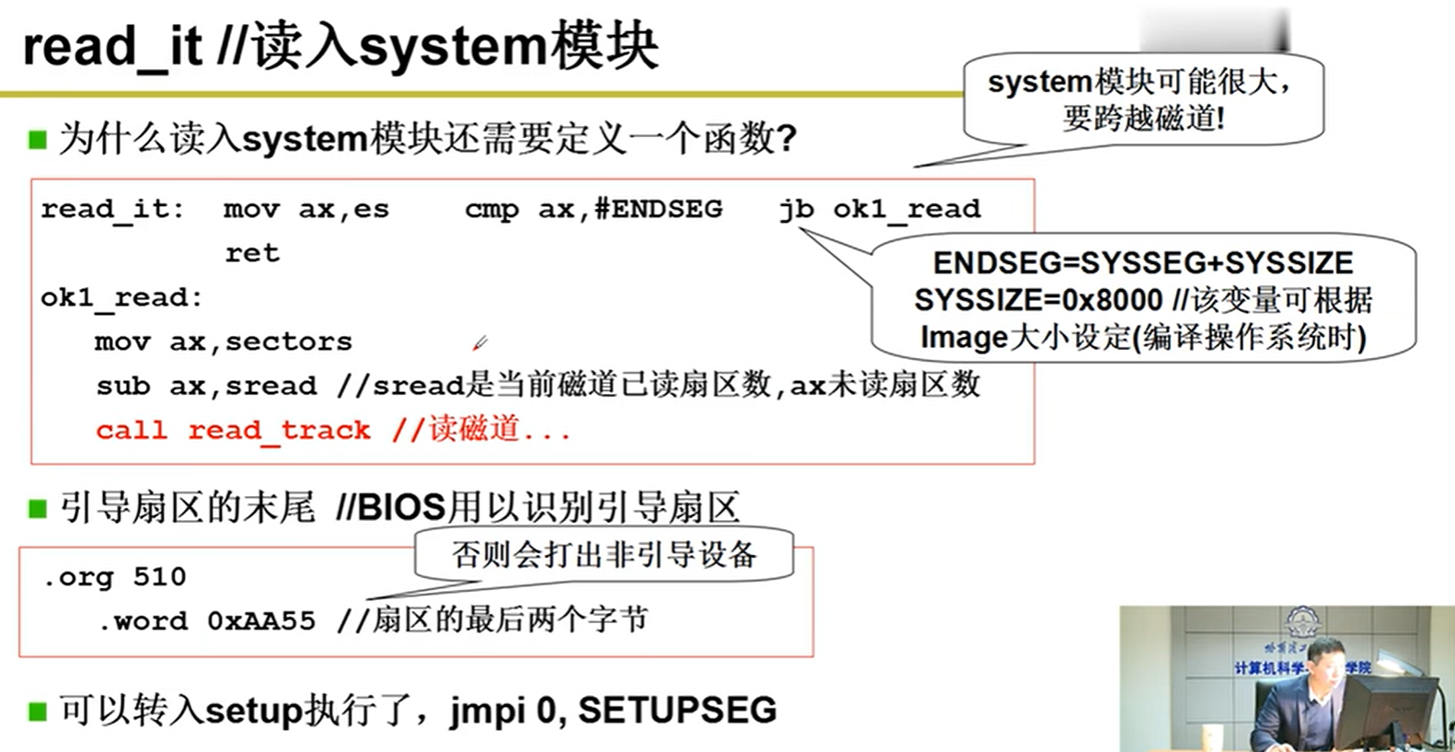

操作系统的启动---bootsect.s

Slide 114
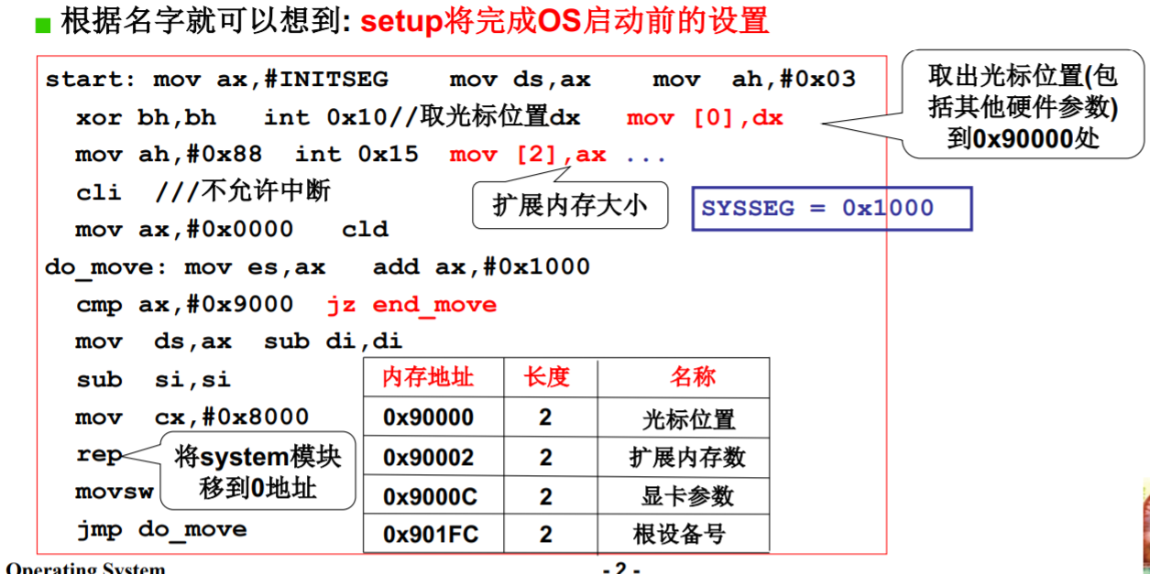
操作系统的启动---setup模块（set up.s）

Slide 115
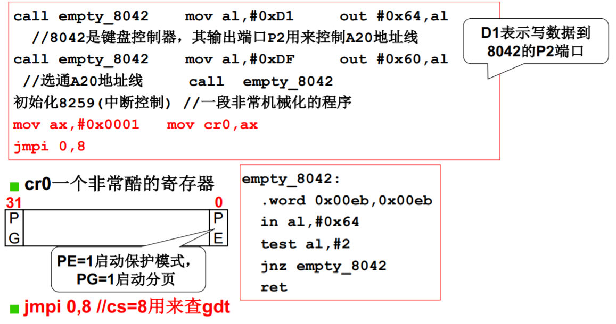
操作系统的启动---进入保护模式

Slide 116
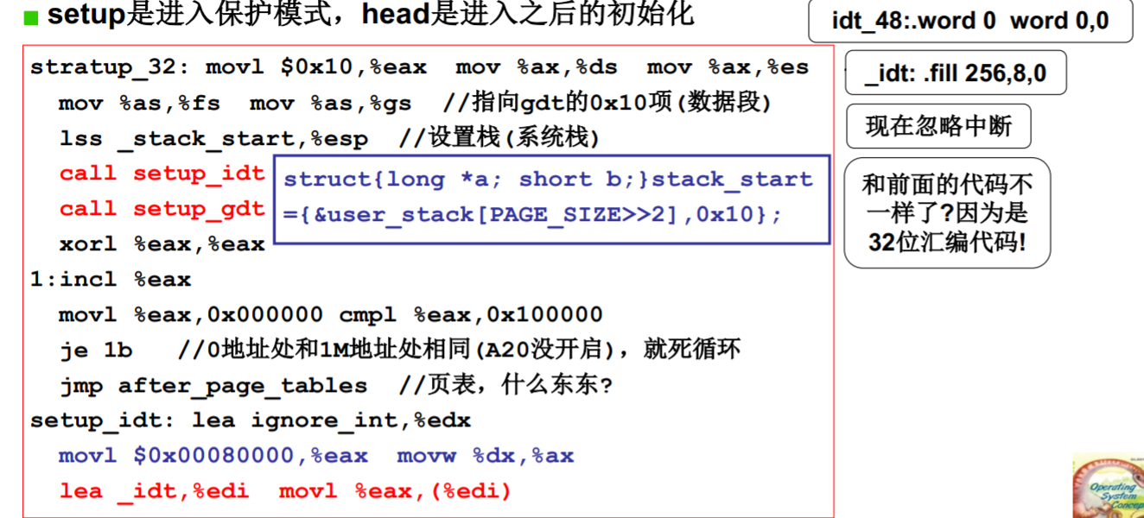
head.s（保护模式下运行的代码）

Slide 117
操作系统启动相关代码的学习
请同学们课下观看以下教学视频，理解操作系统启动相关代码，为第一章的课后作业（实验1、实验2）的完成做准备
https://www.bilibili.com/video/BV19r4y1b7Aw?p=2&vd_source=3890c386258705c903d8eba25827411b
https://www.bilibili.com/video/BV19r4y1b7Aw?p=3&vd_source=3890c386258705c903d8eba25827411b?p=6

Slide 118
课后作业
实验一：搭建实验环境：
（1）可以利用实验楼提供的虚拟机来作为实验环境https://www.lanqiao.cn/courses/115/learning/?id=374
（2）也可以自己下载实验环境包，在自己的机器上搭建
链接: https://pan.baidu.com/s/1rP0Bc1_DUVCL-7_g_YJHeQ 提取码: u3nb

Slide 119
课后作业—实验2
实验二：完成对操作系统引导过程的控制，要求同学们在引导过程中打出自己设计的Logo，并且输出一些基本的硬件参数

Slide 120
课后作业—实验目的
熟悉 hit-oslab 实验环境；
建立对操作系统引导过程的深入认识；
掌握操作系统的基本开发过程；
能对操作系统代码进行简单的控制，揭开操作系统的神秘面纱。

Slide 121
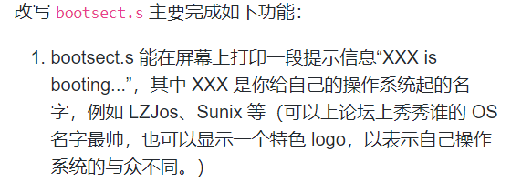

课后作业—实验内容

Slide 122
课后作业要求
记录实验过程：
提交能证明自己完成该实验的截图，即要提交包含有个人ID的Bochs运行界面。例如，在系统启动Logo处打印自己的ID。
将获取的硬件参数截图
讨论：回答以下问题--有时，继承传统意味着别手蹩脚。x86 计算机为了向下兼容，导致启动过程比较复杂。请找出 x86 计算机启动过程中，被硬件强制，软件必须遵守的两个“多此一举”的步骤（多找几个也无妨），说说它们为什么多此一举，并设计更简洁的替代方案。

Slide 123
O
S
Y
1
操作系统概念及历史
2
操作系统的基本类型
3
操作系统的功能
4
计算机硬件简介
5
算法描述及研究操作系统的观点

Slide 124
算法的描述
If 条件
Then
操作
Else
操作
fi
操作系统设计和原理描述中涉及到许多算法。为了描述简单起见，本书定义下述关键词描述算法中有关过程
begin
end
Repeat
操作
…
Until 条件
While 条件
do
操作 …
od
满足“if”所指“条件”，进行“then”后的相关“操作”，否则完成“else”后的相关操作
表示算法的开头和结束
当“条件”未被满足时重复所描述的“操作”
当“条件”满足时，进行相应的“操作”

Slide 125
算法的描述
begin
local x, k;
k←1;
while k<=7 do
x←k;
repeat print(x);
x→p［x］;
until x=k; k←k+1;
od
end
Repeat IR←M[PC］;
PC←PC + 1;
Execute[IR］;
Until CPU halt;
图1.8所示指令执行周期
p［i］的巡回置换算法。（巡回置换指k∈［1：n］时，k=p［p[...p［k］...]］的置换。

Slide 126
研究操作系统的几种观点
计算机资源管理者的观点
用户界面的观点
进程管理的观点

Slide 127
计算机资源管理者的观点
操作系统就是指用来管理和控制计算机系统软硬资源的程序的集合。
处理机管理
存储管理
设备管理
信息文件管理
资源情况记录、资源分配策略、资源分配和资源回收

Slide 128
用户界面的观点
对于用户来说，对操作系统的内部结构并没有多大的兴趣，他们最关心的是如何利用操作系统提供的服务来有效地使用计算机。因此操作系统提供了什么样的用户界面成为关键问题，即上节中所提出的程序一级和作业一级的两种接口。

Slide 129
进程管理的观点
前面两种观点是静态的观点，没有揭示一个程序在系统中运行的本质过程和管理资源的各种子程序存在的关系。
要从“进程” 的概念，从程序执行的并发性上，即并发程序执行过程来讨论操作系统。研究“这些资源管理程序在系统中进行活动的过程”

Slide 130

O
S
Y
THANK YOU!

